Slide 1

Čtyřúhelníky
Názvosloví
Rovnoběžníky
Čtverec
Obdélník
Výukový materiál pro 6.ročník
Autor materiálu: Mgr. Martin Holý
Další šíření materiálu je možné pouze se souhlasem autora

Slide 2
Čtyřúhelníky - názvosloví
čtyřúhelník je
je rovinný útvar, který má 4 vrcholy a 4 strany
c
C
D
A, B, C, D… vrcholy
a, b, c, d … strany
d
b
A
a
B

Slide 3
Čtyřúhelníky - rovnoběžníky
Rovnoběžníky
jsou čtyřúhelníky, které mají obě dvojice
protějších stran rovnoběžné
Mezi rovnoběžníky patří:
čtverec
obdélník
kosočtverec
kosodélník

Slide 4
Čtyřúhelníky - čtverec
Vlastnosti čtverce
čtverec má 4 strany stejné (shodné) velikosti
⎢AB ⎢ = ⎢BC ⎢ = ⎢CD ⎢ = ⎢DA ⎢= a = b = c = d
sousední strany čtverec jsou na sebe kolmé
a ⊥ b
b ⊥ c
c ⊥ d
a ⊥ d
protější strany čtverec jsou rovnoběžné
a || c
b || d
D
c
C
d
b
A
a
B

Slide 5
Čtyřúhelníky – úhlopříčky čtverce
Úhlopříčky ve čtyřúhelníku spojují protější vrcholy
Vlastnosti uhlopříček ve čtverci:
úhlopříčky mají stejnou velikost
e = f
úhlopříčky jsou na sebe kolmé
e ⊥ f
úhlopříčky se půlí (jejich průsečík je ve v jejich středu)
S ∈ e ∩ f
D
C
c
|AS| = |CS|
|BS| = |DS|
⎢AC ⎢ = e
d
b
e
S
f
⎢BD ⎢ = f
A
a
B

Slide 6
Čtyřúhelníky – obvod čtverce
Obvod trojúhelníku ABC je 12 cm.
Obvod je součet délky všech stran
- značí se písmenem o
Čtverec má 4 stejné strany (velikost strany čtverce označujeme písmenkem a), takže obvod vypočítáme 4.a
o = a + a + a + a
o = 4 . a
D
C
A
a
B

Slide 7
Čtyřúhelníky – obvod čtverce
Obvod trojúhelníku ABC je 12 cm.
Př. Vypočítejte obvod čtverce ABCD se stranou a = 7 cm
čtverec ABCD
a = 7 cm
o = ? cm
o = 4 . a
o = 4 . 7
o = 28 cm
Obvod čtverce ABCD je 28 cm.

Slide 8
Čtyřúhelníky – obvod čtverce
Obvod trojúhelníku ABC je 12 cm.
1) Vypočítejte obvod čtverce ABCD se stranou a = 12 mm
čtverec ABCD
a = 12 mm
o = ? mm
o = 4 . a
o = 4 . 12
o = 48 mm
Obvod čtverce ABCD je 48 mm.

Slide 9
Čtyřúhelníky – obsah čtverce
Obvod trojúhelníku ABC je 12 cm.
Obsah je plocha, výměra, vnitřní výplň
- značí se S
Obsah se udává v jednotkách čtverečných
Obsah čtverce
S = a . a
D
C
A
a
B

Slide 10
Čtyřúhelníky – obsah čtverce
Obvod trojúhelníku ABC je 12 cm.
Př. Vypočítejte obsah čtverce ABCD se stranou a = 6 cm.
čtverec ABCD
a = 6 cm
S = ? cm²
S = a . a
S = 6 . 6
S = 36 cm²
Obsah čtverce ABCD je 36 cm².

Slide 11
Čtyřúhelníky – obsah čtverce
Obvod trojúhelníku ABC je 12 cm.
2) Vypočítejte obsah čtverce ABCD se stranou a = 9 cm.
čtverec ABCD
a = 9 cm
S = ? cm²
S = a . a
S = 9 . 9
S = 81 cm²
Obsah čtverce ABCD je 81 cm².

Slide 12
Čtyřúhelníky – konstrukce čtverce
Obvod trojúhelníku ABC je 12 cm.
Postup při konstrukci čtverce ABCD se stranou 3 cm:
1. AB; |AB|= 3 cm
p₁
p₂
2. p₁; p₁ ⊥ AB , A ∈ p₁
D
C
k₁
k₂
3. p₂; p₂ ⊥ AB , B ∈ p₂
4. k₁; k₁(A, 3 cm)
5. D ; D ∈ k₁ ∩ p₁
6. k₂; k₂(B, 3 cm)
A
B
7. C ; C ∈ k₂ ∩ p₂
8. čtverec ABCD

Slide 13
Čtyřúhelníky – konstrukce čtverce
Obvod trojúhelníku ABC je 12 cm.
3) Narýsujte čtverec ABCD se stranou 4 cm
p₁
p₂
Postup konstrukce:
D
C
1. AB; |AB|= 4 cm
k₁
k₂
2. p₁; p₁ ⊥ AB , A ∈ p₁
3. p₂; p₂ ⊥ AB , B ∈ p₂
4. k₁; k₁(A, 4 cm)
5. D ; D ∈ k₁ ∩ p₁
A
B
6. k₂; k₂(B, 4 cm)
7. C ; C ∈ k₂ ∩ p₂
8. čtverec ABCD

Slide 14
Čtyřúhelníky - obdélník
Vlastnosti obdélníku
v obdélníku mají obě dvojice protějších stran stejnou velikost
⎢AB ⎢= ⎢CD ⎢ ⎢DA ⎢= ⎢BC ⎢ a = c b = d
sousední strany obdélníku jsou na sebe kolmé
a ⊥ b
b ⊥ c
c ⊥ d
a ⊥ d
protější strany obdélníku jsou rovnoběžné
a || c
b || d
D
c
C
d
b
A
a
B

Slide 15
Čtyřúhelníky – úhlopříčky obdélníku
Úhlopříčky ve čtyřúhelníku spojují protější vrcholy
Vlastnosti uhlopříček v obdélníku:
úhlopříčky mají stejnou velikost
e = f
úhlopříčky na sebe nejsou kolmé (jsou různoběžné)
e || f
úhlopříčky se půlí (jejich průsečík je ve v jejich středu)
S ∈ e ∩ f
D
C
|AS| = |CS|
|BS| = |DS|
⎢AC ⎢ = e
d
b
S
f
⎢BD ⎢ = f
e
A
a
B

Slide 16
Čtyřúhelníky – obvod obdélníku
Obvod trojúhelníku ABC je 12 cm.
Obvod je součet délky všech stran
- značí se o
Obdélník má 2 dvojice stejných stran (velikosti stran obdélníku označujeme písmenky a, b), takže obvod vypočítáme 2.a + 2.b
o = 2.a + 2.b = 2.(a + b)
D
C
b
A
a
B

Slide 17
Čtyřúhelníky – obvod čtverce
Obvod trojúhelníku ABC je 12 cm.
Př. Vypočítejte obvod obdélníku ABCD se stranami a = 5 cm,
b= 7 cm.
obdélník ABCD
a = 5 cm
b = 7 cm
o = ? cm
o = 2.(a + b)
o = 2.(5 + 7)
o = 24 cm
Obvod obdélníku ABCD je 24 cm.

Slide 18
Čtyřúhelníky – obvod obdélníku
Obvod trojúhelníku ABC je 12 cm.
4) Vypočítejte obvod obdélníku ABCD se stranami a = 3 cm,
b = 11 cm.
obdélník ABCD
a = 3 cm
b = 11 cm
o = ? cm
o = 2.(a + b)
o = 2.(3 + 11)
o = 28 cm
Obvod obdélníku ABCD je 28 cm.

Slide 19
Čtyřúhelníky – obsah obdélníku
Obvod trojúhelníku ABC je 12 cm.
Obsah je plocha, výměra, vnitřní výplň
- značí se S
Obsah se udává v jednotkách čtverečných
Obsah obdélníku
S = a . b
D
C
b
A
a
B

Slide 20
Čtyřúhelníky – obsah obdélníku
Obvod trojúhelníku ABC je 12 cm.
Př. Vypočítejte obsah obdélníku ABCD se stranami a = 5 cm,
b= 9 cm.
obdélník ABCD
a = 5 cm
b = 9 cm
S = ? cm²
S = a . b
S = 5 . 9
S = 45 cm²
Obsah obdélníku ABCD je 45 cm².

Slide 21
Čtyřúhelníky – obsah obdélníku
Obvod trojúhelníku ABC je 12 cm.
5) Vypočítejte obsah obdélníku ABCD se stranami a = 3 cm,
b= 8 cm.
obdélník ABCD
a = 3 cm
b = 8 cm
S = ? cm²
S = a . b
S = 3 . 8
S = 24 cm²
Obsah obdélníku ABCD je 24 cm².

Slide 22
Čtyřúhelníky – konstrukce obdélníku
Obvod trojúhelníku ABC je 12 cm.
Postup při konstrukci obdélníku ABCD se stranami
a = 5 cm, b = 3 cm:
p₁
p₂
1. AB; |AB|= 5 cm
2. p₁; p₁ ⊥ AB , A ∈ p₁
C
D
3. p₂; p₂ ⊥ AB , B ∈ p₂
k₁
k₂
4. k₁; k₁(A, 3 cm)
5. D ; D ∈ k₁ ∩ p₁
A
B
6. k₂; k₂(B, 3 cm)
7. C ; C ∈ k₂ ∩ p₂
8. obdélník ABCD

Slide 23
Čtyřúhelníky – konstrukce obdélníku
Obvod trojúhelníku ABC je 12 cm.
6) Narýsujte obdélník ABCD se stranami a = 4 cm, b = 6 cm:
p₁
p₂
Postup konstrukce:
1. AB; |AB|= 4 cm
D
C
k₁
k₂
2. p₁; p₁ ⊥ AB , A ∈ p₁
3. p₂; p₂ ⊥ AB , B ∈ p₂
4. k₁; k₁(A, 6 cm)
5. D ; D ∈ k₁ ∩ p₁
6. k₂; k₂(B, 6 cm)
A
B
7. C ; C ∈ k₂ ∩ p₂
8. obdélník ABCD

Slide 24
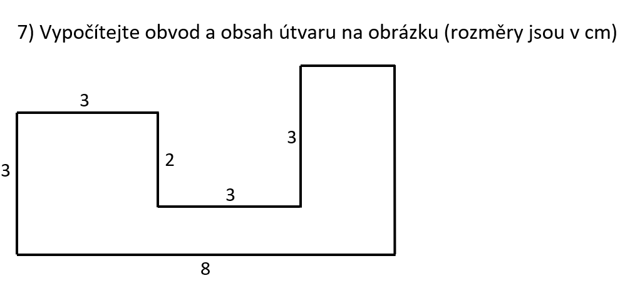
Čtyřúhelníky – obsah obdélníku
Obvod trojúhelníku ABC je 12 cm.
2
S₁ = 3 . 3 = 9 cm²
S₃
4
S₂ = 3 . 1 = 3 cm²
S₁
S₃ = 4 . 2 = 8 cm²
1
S₂
S = S₁ + S₂ + S₃
S = 9 + 3 + 8
o = 8 + 4 + 2 + 3 + 3 + 2 + 3 + 3
S = 20 cm²
o = 28 cm

Slide 25
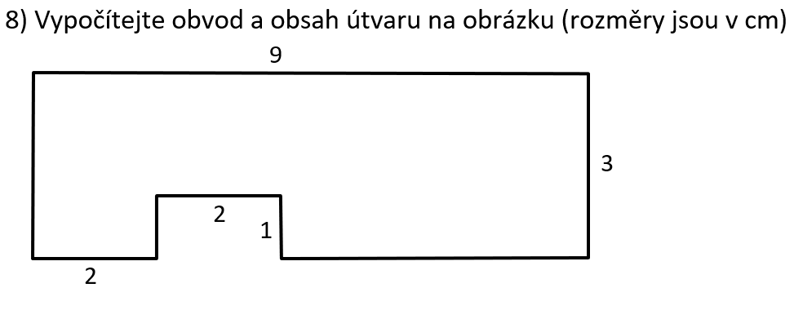
Čtyřúhelníky – obsah obdélníku
Obvod trojúhelníku ABC je 12 cm.
3
1
5
S = 9 . 3 - 2 . 1
o = 2 + 1 + 2 + 1 + 5 + 3 + 9 + 3
S = 27- 2
o = 26 cm
S = 25 cm²

Slide 26
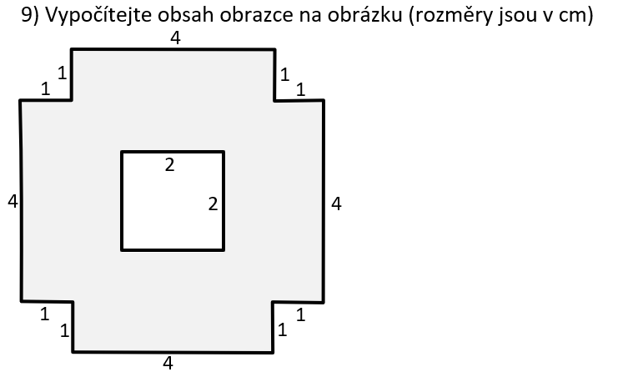
Čtyřúhelníky – obsah obdélníku
Obvod trojúhelníku ABC je 12 cm.

Slide 27
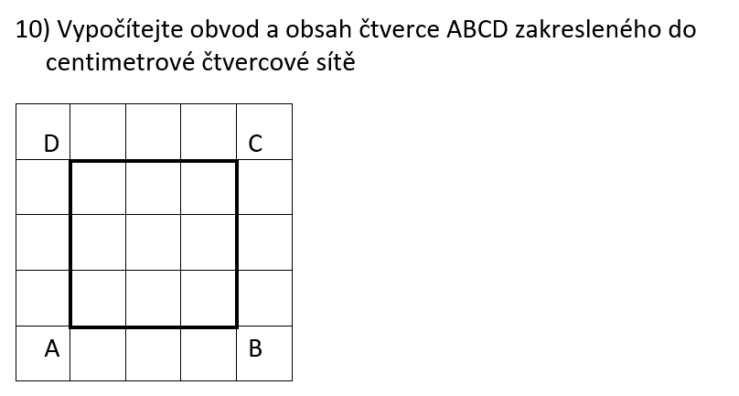
Čtyřúhelníky – obsah obdélníku
Obvod trojúhelníku ABC je 12 cm.

Slide 28
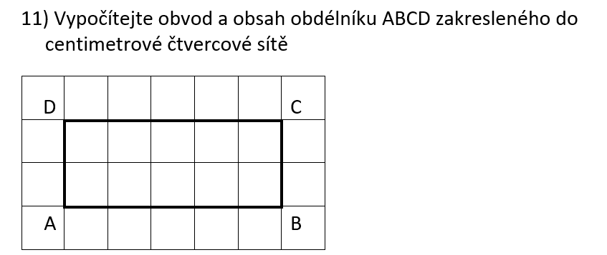
Čtyřúhelníky – obsah obdélníku
Obvod trojúhelníku ABC je 12 cm.

Slide 29
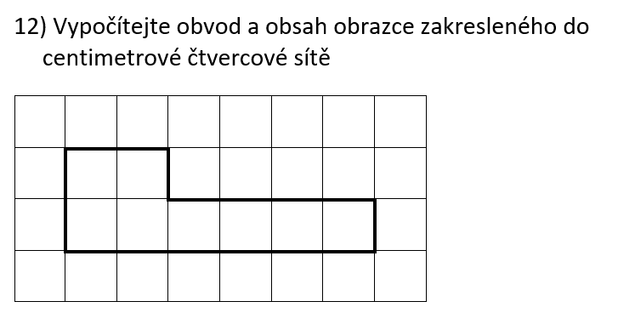
Čtyřúhelníky – obsah obdélníku
Obvod trojúhelníku ABC je 12 cm.

